Slide 1




Thứ….ngày…tháng…năm…
Ôn tập
cuối học kì I

Slide 2


Các bạn nhỏ ơi hãy giúp ếch con tìm đường về nhà bằng cách vượt qua các chặng đường sau đây nhé!

Slide 3
6
4
1
7
2
8
5
3

Slide 4


Chặng 1
Các nhóm chỉ ra các ý kiến này đúng hay sai?

Slide 5







Để có bàn tay thơm, tay xinh em cần giữ đôi bàn tay sạch sẽ hàng ngày.
Giữ vệ sinh răng miệng giúp em có hơi thở thơm tho và nụ cười xinh.
Không cần giữ trang phục gọn gàng khi ở nhà, chỉ cần thiết khi đi học.
Tắm, gội hàng ngày là cách
giữ cơ thể luôn khoẻ mạnh, sạch sẽ, thơm tho.
Notes:
Ý kiến sai là mặt buồn, ý kiến đúng là mặt cười

Slide 6
6
4
1
7
2
8
5
3

Slide 7

Em hãy cùng bạn thảo luận
Chặng 2
Các bước Tự đánh giá xem em đã rửa tay đúng cách chưa

Slide 8
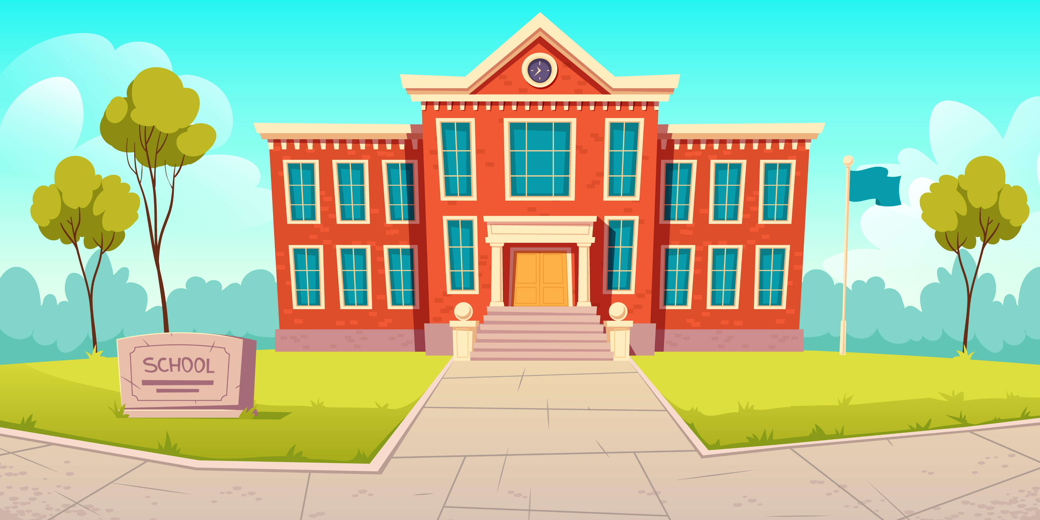


Bước 1
Em tự viết ra giấy cách rửa tay đúng cách.
Bước 2
Xin ý kiến của bạn bè để tham khảo các bước rửa tay của bạn.
Bước 3
Xin ý kiến của thầy, cô giáo (hoặc người thân) để em bổ sung, điều chỉnh lại cho chính xác hơn.

Slide 9
6
4
1
7
2
8
5
3

Slide 10
Em hãy cùng bạn thảo luận
Chặng 3
Giải quyết tình huống

Slide 11
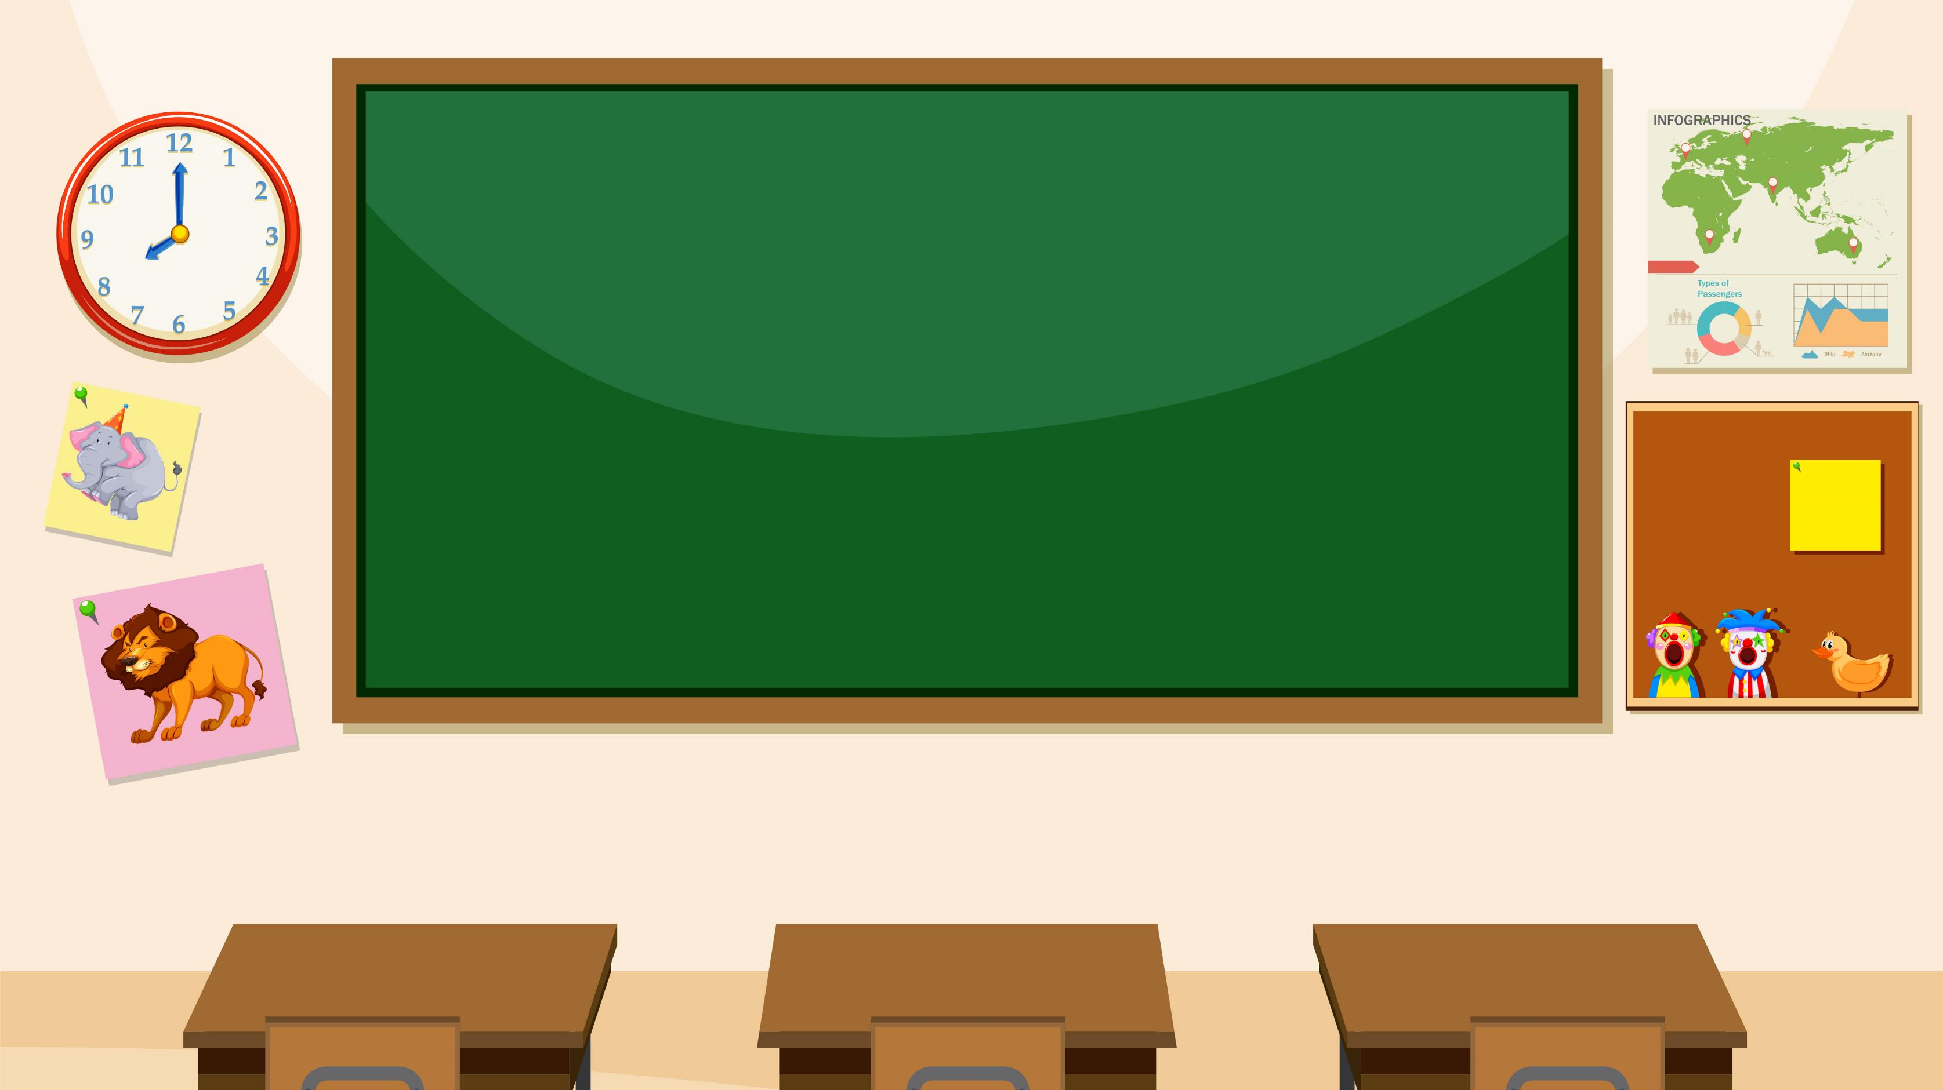

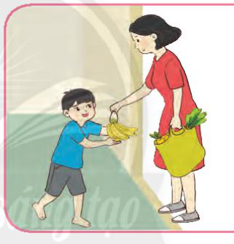
Mẹ đi chợ về xách rất nhiều đồ nặng trên tay. Em sẽ làm gì?

Slide 12
6
4
1
7
2
8
5
3

Slide 13
Chặng 4

Slide 14
Kể các việc em đã làm thể hiện sự lễ phép, vâng lời ông bà, cha mẹ, anh chị.

Slide 15
6
4
1
7
2
8
5
3

Slide 16
Đóng vai xử lý tình huống
Chặng 5

Slide 17
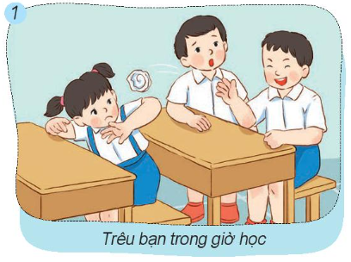
Em hãy cùng bạn đóng vai xử lý tình huống sau đây:

Slide 18
4
1
6
2
7
5
3

Slide 19
Vẽ tranh
Chặng 6

Slide 20
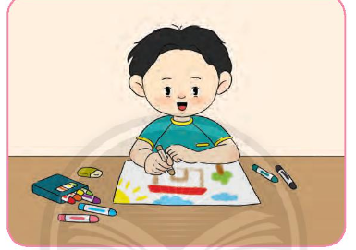
Vẽ tranh hoặc trang trí thiệp để tặng anh, chị hoặc em của em

Slide 21
4
1
6
2
5
3

Slide 22
Cảm ơn các bạn đã giúp ếch tìm đường về nhà!

Slide 23


Slide 24





Liên hệ: Hương Thảo: Zalo 0972.115.126
Link Facebook: https://www.facebook.com/huongthaoGADT
Thầy cô copy link FB và dán vào trình duyệt sẽ ra nick của em ạ, hoặc gõ tìm kiếm trên Facebook với tên: huongthaogadt

